Slide 1

Η ΙΣΤΟΡΙΑ ΤΩΝ ΔΙΑΚΟΣΜΗΤΙΚΩΝ ΤΕΧΝΩΝ ΜΕΣΑ ΑΠΟ ΤΙΣ ΚΑΡΕΚΛΕΣ
Η καρέκλα ως σύμβολο με ιδεολογικές προεκτάσεις

Slide 2
Επιστροφή στη σελίδα με τις φωτογραφίες
Πληροφορίες για το κίνημα/καλλιτέχνη
Πληροφορίες για τον καλλιτέχνη
Επιστροφή στην αρχική διαφάνεια του κινήματος

Slide 3


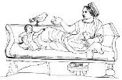


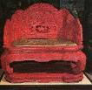













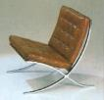
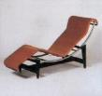
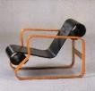


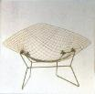

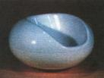

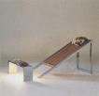
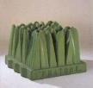

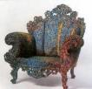
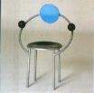
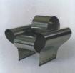
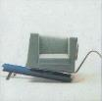
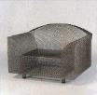

Slide 4
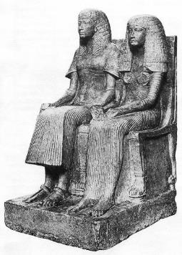
ΑΙΓΥΠΤΟΣ
Θρόνος

Slide 5
Η καρέκλα στην Αρχαία Αίγυπτο είχε τελετουργική σημασία και αποτελούσε σημάδι κοινωνικής προβολής.

Slide 6
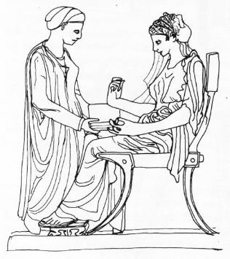
ΑΡΧΑΙΑ ΕΛΛΑΔΑ
Κλισμός

Slide 7
Η πρώτη αναπαυτική καρέκλα ανακαλύφθηκε στην Ελλάδα τον 6ο π.χ. Αιώνα, ονομάστηκε κλισμός και αναπαρήχθηκε κατά την αναβίωση του νεοκλασσικισμού 2.500 χρόνια αργότερα.

Slide 8
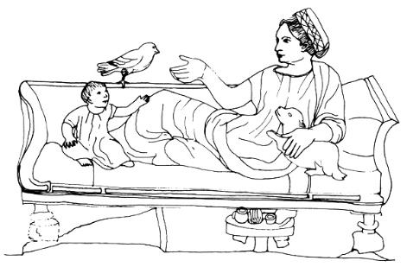
ΡΩΜΗ
Ρωμαϊκό Ανάκλινδρο

Slide 9
Στα τέλη του 1ου αιώνα μ.χ. εμφανίστηκε ένα χαρακτηριστικό ρωμαϊκό ανάκλινδρο, με ψηλή πλάτη και πλευρά και μ’ ένα χοντρό στρώμα.

Slide 10
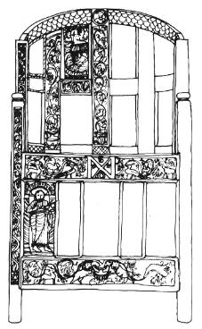
ΒΥΖΑΝΤΙΟ
Θρόνος του Μαξιμιανού, Ραβένα 6ος αιώνας

Slide 11
Ο θρόνος του Μαξιμιανού φτιαγμένος από πολλές πλάκες ελεφαντόδοντο σκαλισμένες από διάφορους καλλιτέχνες και σε διαφορετικά στυλ (Ραβένα 6ος αιώνας).

Slide 12
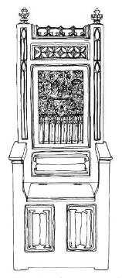
ΤΟ ΓΟΤΘΙΚΟ ΣΤΥΛ
Πολυθρόνα 15ος αιώνας

Slide 13
Πολυθρόνα τέλος 15ου αιώνα με ψηλή πλάτη, μπράτσα και κάθισμα-κουτί, με πτυχωτή διακόσμηση και πτυχωτούς ταμπλάδες.

Slide 14
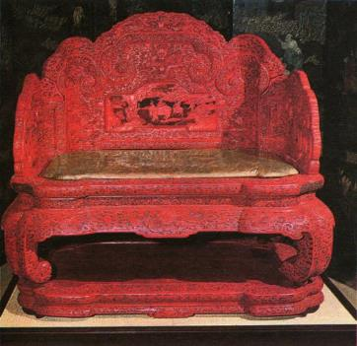
ΚΙΝΕΖΙΚΟΣ ΠΟΛΙΤΙΣΜΟΣ
Ο θρόνος του Αυτοκράτορα Τότεν Λούνγκ 1740 μ.Χ.

Slide 15
Ο θρόνος του αυτοκράτορα Τσιέν Λούνγκ, κατασκευασμένος γύρω στο 1740 μ.χ. από κόκκινη λάκα.

Slide 16
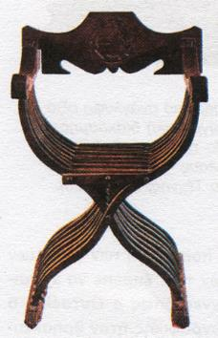
ΑΝΑΓΕΝΝΗΣΗ
Ντάντε ή Σαβοναρόλα ή καρέκλα του Λούθηρου

Slide 17
Η πτυσσόμενη καρέκλα σε σχήμα Χ, που είναι γνωστή ως Ντάντε ή Σαβοναρόλα στην Ιταλία και στην Γερμανία ως καρέκλα του Λούθηρου.

Slide 18
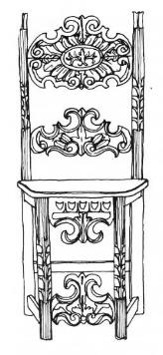
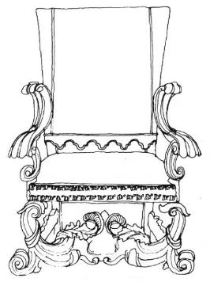
17ος ΑΙΩΝΑΣ
ΜΠΑΡΟΚ
i
ii
Καρέκλες με περίτεχνη διακόσμηση

Slide 19
Τύπος καρέκλας που χρησιμοποιόταν στις μικρότερες αίθουσες μεγάλων ανακτόρων.
Καρέκλα λιγότερο επιδεικτική, που χρησιμοποιόταν από τις μεσαίες τάξεις.

Slide 20
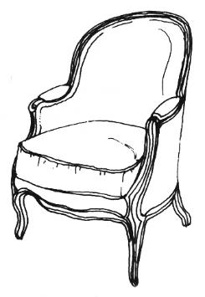
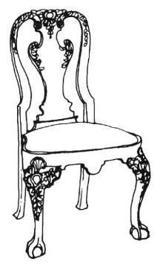
ΡΟΚΟΚΟ ΚΑΙ ΠΑΛΛΑΝΤΙΑΝΗ ΚΟΜΨΟΤΗΤΑ
i
ii
Μπερζέρα «Luis XV»
Καρέκλα «Queen Anne»

Slide 21
Μπερζέρα, στυλ Λουδοβίκου 15ου.
Καρέκλα φαγητού με πλάτη στεφάνι, στυλ Qeen Anne.

Slide 22
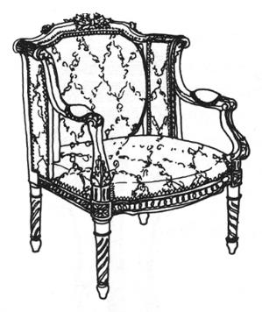
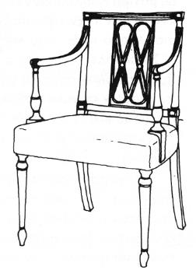
ΝΕΟΚΛΑΣΙΚΙΣΜΟΣ
Luis XVI
Καρέκλα «Τσιπεντέηλ»

Slide 23
Γαλλία
Στην εποχή του νεοκλασσικισμού, η επιπλοποιία έφτασε σε υψηλά επίπεδα. Το στυλ που αναπτύχθηκε είναι γνωστό και ως στυλ του Λουδοβίκου ΙΣΤ΄.

Slide 24
Μεγάλη Βρετανία
Στη Μεγάλη Βρετανία ο Ρόμπερτ Άνταμ σχεδίασε τα περισσότερα έπιπλα. Ευτυχώς κάποιοι προικισμένοι επιπλοποιοί, όπως ο Τσίπεντέηλ και ο Λίνελ, παρήγαγαν ελαφρά και χαριτωμένα έπιπλα σε στυλ “Άνταμ”. Η τεχνική του καπλαμά, της ένθετης διακόσμησης και της μαρκετερί έφτασε στο απόγειό της.

Slide 25
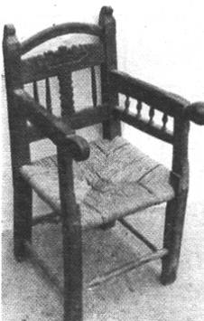
18ος ΑΙΩΝΑΣ
Το Παραδοσιακό έπιπλο στην Ελλάδα
Καρέκλα Κρητικής τεχνοτροπίας

Slide 26
Τα καρεκλάκια που χρησιμοποιούσαν για τον εξοπλισμό του παραδοσιακού σπιτιού ήταν κυρίως σκυριανής και κρητικής τεχνοτροπίας.

Slide 27
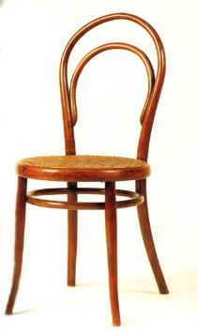
19ος ΑΙΩΝΑΣ
Η βιομηχανοποίηση της καρέκλας
Michael Thonet 1841

Slide 28
Το 1841 αναγνωρίζονται οι ευρεσιτεχνίες του Michael Thonet για την τεχνική της καμπύλωσης του ξύλου στη Γαλλία, Αγγλία και Βέλγιο, καθώς και στην Αυστρία το 1842. Έτσι στο τέλος του 19ου αιώνα πωλούνται περίπου 50.000.000 κομμάτια σε διάστημα 40 χρόνων. Η καρέκλα του Michael Thonet είναι το αποτέλεσμα που δημιουργήθηκε από την ένωση των γραμμικών στοιχείων από καμπυλωμένη οξιά και των επιφανειών που προήλθαν από το πλέξιμο της ονομαζόμενης ψάθας της Βιέννης.

Slide 29
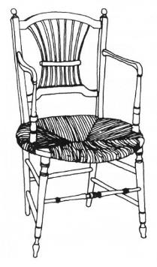
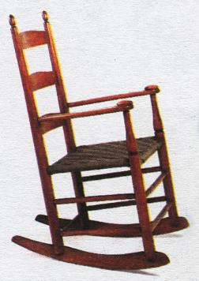
ARTS AND CRAFTS
ΑΓΓΛΙΑ - Η.Π.Α.
William Morris
Shakets

Slide 30
Το 1861 ο William Morris ίδρυσε την εταιρεία του η οποία αναλάμβανε τον σχεδιασμό και την παραγωγή επίπλων, που βασίζονταν σε χειροποίητες μεθόδους κατασκευής. Μ’ αυτόν τον τρόπο ήλπιζε να αποφύγει την παραγωγή άσχημων βιομηχανικών προιόντων, καθώς και την αλλοτρίωση του εργαζομένου από τη δουλειά του.

Slide 31
Τα έπιπλα των Shakets, μίας λιτής θρησκευτικής κοινότητας των Η.Π.Α. διακρίνονται για τη λειτουργικότητα, την απλότητα και το άριστο φινίρισμα, γεγονός που τα έκανε εξαιρετικά δημοφιλή μέχρι και σήμερα και κινούνται στο πνεύμα των Arts and Crafts.

Slide 32
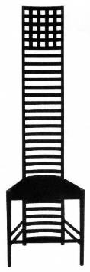
ART NOUVEAU
Charls Rennie Makintosh 1910

Slide 33
Aνάμεσα στα έπιπλα τα οποία σχεδίασε ο Charls Rennie Makintosh, χαρακτηριστικότερα ήταν τα καθίσματα με την ψηλή πλάτη. Εντυπωσιακά και επιβλητικά ξεχώριζαν για την ψηλή τους πλάτη και τις λεπτές γραμμές και δημιουργούσαν τετραγωνάκια και παραλληλόγραμμα με αυστηρές γεωμετρικές διατάξεις.

Slide 34
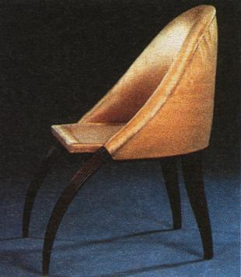
ART DECO
Jaque Emil Roulman 1920

Slide 35
Στη δεκαετία του 1920 τα έπιπλα του Zaque Emil Roulman ήταν πιο μνημειακά, από ακριβή και σπάνια ξυλεία με μαρκετερί, από ελεφαντόδοντο και ταρταρούγα, ενώ στη δεκαετία του 1930 έγιναν πιό μοντερνιστικά με τη σχηματοποίηση ασημιού και χρωμιωμένου μετάλλου.

Slide 36
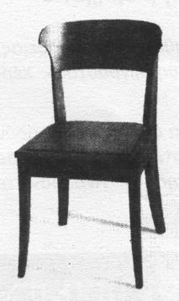
ΤΟ ΜΟΝΤΕΡΝΟ ΚΙΝΗΜΑ
DEUTSCHER WERKBUND
Κάθισμα σε βιομηχανική παραγωγή Ρ. Ρίμερσμιντ

Slide 37
Ο νέος ρόλος του σχεδιαστή στη συνεργασία του με τη βιομηχανία.
Η μία πλευρά, της οποίας ηγείτο ο Χέρμαν Μουτέζιους, υποστήριζε την τυποποίηση ως βάση του σχεδιασμού και ως μοναδικό δρόμο που θα μπορούσε να δημιουργήσει χρήσιμα, φθηνά και καλαίσθητα μαζικά προιόντα.
Η άλλη πλευρά, της οποίας ηγείτο ο Χένρι βάν ντε Βέλντε, επέμενε στην ανάδειξη της ατομικότητας του έργου κάθε καλλιτέχνη ενάντια στην ιδέα της τυποποίησης.

Slide 38
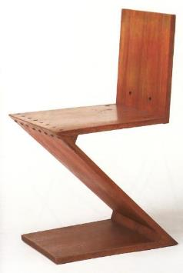
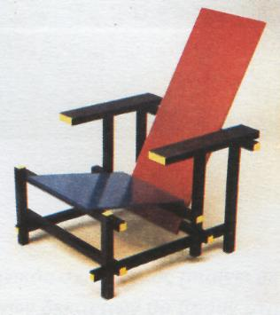
DE STIZL
Η καρέκλα «Zig Zag»
Το κόκκινο-μπλε κάθισμα
Gerit Tomas Rietvelt

Slide 39
Το κίνημα αυτό, επηρεασμένο από τη φιλοσοφία των Θεοσόφων, δημιούργησε μία νέα αισθητική. Τα μέλη της ομάδας Ντε Στίλ χρησιμοποίησαν μόνο τα πρωτεύοντα χρώματα, κόκκινο, κίτρινο, μπλε, καθώς και το μαύρο, λευκό και γκρι, τις απλές γεωμετρικές μορφές και αυτοπεριορίστηκαν, όπου ήταν δυνατόν, σε οριζόντια και κατακόρυφα επίπεδα, τόσο στα έργα τέχνης και αρχιτεκτονικής, όσο και στα αντικείμενα βιομηχανικού σχεδιασμού.

Slide 40
Gerit Tomas Rietvelt
Το κόκκινο-μπλε κάθισμα του Ρίτβελντ, αποτελεί ένα από τα σύμβολα του μοντερνισμού, όπου όλα τα στοιχεία είναι έτσι οργανωμένα ώστε να δίνουν την εντύπωση μιας δυναμικής κατασκευής που είναι “ανοικτή” στο χώρο. Το κάθισμα είναι μία κατασκευή η οποία μπορεί εν δυνάμει να προεκταθεί στο χώρο. Μέσω του κινήματος Ντε Στιλ, οι ιδέες των ανοικτών ευμετάβλητων χώρων, διαχέονται και στα άλλα προτοπωριακά μοντέρνα κινήματα της Ευρώπης, όπως το Μπάουχάους.

Slide 41
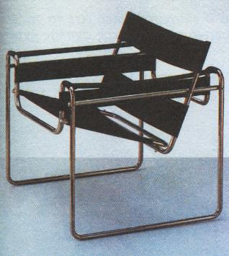
Σχολή Bauhaus
ΜΑΡΣΕΛ ΜΠΡΟΓΙΕΡ
Καρέκλα «Wassili»

Slide 42
Ίδρυση της σχολής Bauhaus
Η σχολή η οποία εκφράζει, από το 1919 μέχρι και σήμερα, το μοντέρνο κίνημα στην αρχιτεκτονική και το βιομηχανικό σχέδιο, είναι το Μπάουχάους. Η σχολή του Κρατικού Μπάουχάους της Βαιμάρης προέκυψε ουσιαστικά από τη συνένωση της Σχολής των Τεχνών και Χειροτεχνιών με την Ανώτατη Σχολή Καλών Τεχνών. Ιδρυτής του μπάουχάους ήταν ο αρχιτέκτονας Βάλτερ Γκρόπιους, μετά από πρόταση του Ανρί βαν ντε Βέλντε, απερχόμενου διευθυντή της Σχολής Τεχνών και Χειροτεχνιών της Βαιμάρης.

Slide 43
Τα έπιπλα Μαρσέλ Μπρόγερ είναι ίσως από τα πιο επιτυχημένα προιόντα που βγήκαν από το Μπάουχάους. Από τους πρώτους σχεδιαστές μεταλλικών σωληνωτών καθισμάτων, ο Μπρόγιερ εμπνεύστηκε τα έπιπλα αυτά, παρατηρώντας την κατασκευή των ποδηλάτων. Ανάμεσά τους το πιο φημισμένο θεωρείται το κάθισμα Β3, που έγινε αργότερα γνωστό ως πολυθρόνα Wassili, προς τιμή του ζωγράφου Βασίλι Καντίνσκι. Η πολυθρόνα αυτή, ενώ ήταν κατασκευασμένη από ατσάλινο σωλήνα, είχε δέρμα στο κάθισμα και στα μπράτσα, έτσι ώστε το ανθρώπινο σώμα να μην έρχεται σε επαφή με το μέταλλο.

Slide 44
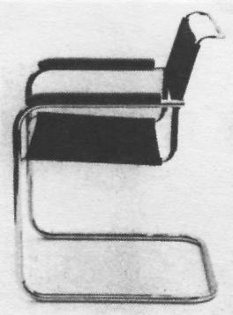
Σχολή Bauhaus
MART STAM
S34 Καρέκλα από ατσάλινο σωλήνα και δέρμα

Slide 45
Ίδρυση της σχολής Bauhaus
Η σχολή η οποία εκφράζει, από το 1919 μέχρι και σήμερα, το μοντέρνο κίνημα στην αρχιτεκτονική και το βιομηχανικό σχέδιο, είναι το Μπάουχάους. Η σχολή του Κρατικού Μπάουχάους της Βαιμάρης προέκυψε ουσιαστικά από τη συνένωση της Σχολής των Τεχνών και Χειροτεχνιών με την Ανώτατη Σχολή Καλών Τεχνών. Ιδρυτής του μπάουχάους ήταν ο αρχιτέκτονας Βάλτερ Γκρόπιους, μετά από πρόταση του Ανρί βαν ντε Βέλντε, απερχόμενου διευθυντή της Σχολής Τεχνών και Χειροτεχνιών της Βαιμάρης.

Slide 46
Ο Ολλανδός αρχιτέκτονας Μάρτ Σταμ είχε παρουσιάσει σχέδια για ένα κάθισμα σε πρόβολο δηλαδή σε σχήμα S, χωρίς πίσω πόδια, από σωλήνα φωταερίου, στη Στουτγάρδη. Το 1926 δημιούργήσε το S34 από ατσάλινο σωλήνα και δέρμα. Οι καρέκλες αυτές, οι οποίες είναι ελαφρές στην κατασκευή τους και δεν κλείνουν οπτικά τους εσωτερικούς χώρους, αποτελούν πραγματικά σύμβολα του μοντέρνου σχεδιασμού.

Slide 47

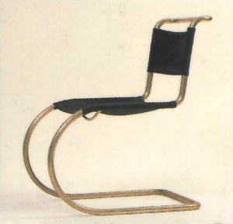
Σχολή Bauhaus
ΛΟΥΝΤΒΙΧ ΜΙΣ ΒΑΝ ΝΤΕΡ ΡΟΕ
Κάθισμα «Barcelona» 1929
Καρέκλα από ατσάλινο σωλήνα και δερμάτινο κάθισμα

Slide 48
Ίδρυση της σχολής Bauhaus
Η σχολή η οποία εκφράζει, από το 1919 μέχρι και σήμερα, το μοντέρνο κίνημα στην αρχιτεκτονική και το βιομηχανικό σχέδιο, είναι το Μπάουχάους. Η σχολή του Κρατικού Μπάουχάους της Βαιμάρης προέκυψε ουσιαστικά από τη συνένωση της Σχολής των Τεχνών και Χειροτεχνιών με την Ανώτατη Σχολή Καλών Τεχνών. Ιδρυτής του μπάουχάους ήταν ο αρχιτέκτονας Βάλτερ Γκρόπιους, μετά από πρόταση του Ανρί βαν ντε Βέλντε, απερχόμενου διευθυντή της Σχολής Τεχνών και Χειροτεχνιών της Βαιμάρης.

Slide 49
Οι μεταλλικές καρέκλες του Λούντβιχ Μις Βαν Ντερ Ρόε, από ατσάλινο σωλήνα και χειροποίητο ψαθωτό ή δερμάτινο κάθισμα, 1927, ακολουθούν, με τις απλούστερες γραμμές, το σχήμα του καθιστού ανθρώπινου σώματος. Η διαφορά τους από τις αντίστοιχες του Μπρόγιερ και του Σταμ είναι ότι εδώ ο σωλήνας σχηματίζει μία καμπύλη αντί για ορθή γωνία, πλησιάζοντας έτσι πιο άκοπα την ανθρώπινη φιγούρα.

Slide 50
Ως ιδιαίτερη προσφορά του Μις μπορεί να θεωρηθεί το γεγονός ότι χρησιμοποίησε, εκτός από μεταλλικό σωλήνα, και ατσάλινη λάμα για την κατασκευή ορισμένων καρεκλών. Το κάθισμα που σχεδίασε για το γερμανικό περίπτερο στη διεθνή έκθεση της Βαρκελώνης, «Barcelona», 1929, θεωρείται το πιο κλασικό της μοντέρνας περιόδου. Δύο καμπύλες γραμμές διασταυρώνονται σ’ ένα υπέροχο δέσιμο, που αποτελεί την κεντρική λεπτομέρεια της μορφής. Αυτές οι δύο καμπύλες φέρουν με ιμάντες ένα δερμάτινο κάθισμα και μία πλάτη.

Slide 51
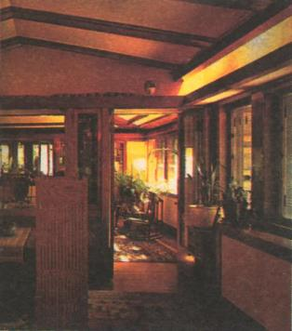
ΦΡΑΝΚ ΛΟΥΝΤ ΡΑΙΤ
Χώρος

Slide 52
Η πρωτοφανής για την εποχή αντίληψη του Ράιτ για τη σύνδεση και ενοποίηση των εσωτερικών χώρων, τον οδήγησε σε ένα νέο προσδιορισμό των ορίων τους, ο οποίος βασιζόταν στην επίπλωση. Αν παρατηρήσει κανείς τις τραπεζαρίες των σπιτιών του για παράδειγμα, θα δει ότι τα καθίσματα με τις ψηλές σαν θρόνους πλάτες από κατακόρυφους ξύλινους πήχεις, παίζουν συνολικά το ρόλο του προσωρινού εσωτερικού χωρίσματος, τα έπιπλα δηλαδή αντικαθιστούν τους τοίχους, λειτουργώντας ως προσωρινές διαχωριστικές επιφάνειες.

Slide 53
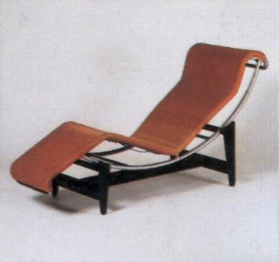
ΛΕ ΚΟΡΜΠΥΖΙΕ
Chaise Longue (Ξαπλωτή καρέκλα)

Slide 54
Η κυβική σε μορφή πολυθρόνα του Λε Κορμπυζιέ, “Grand Confort” , 1928, αποτελείται από ένα λεπτό μεταλλικό σκελετό με οριζόντια και κατακόρυφα στοιχεία τα οποία στηρίζουν τα δερμάτινα μαξιλάρια και το ανθρώπινο σώμα. Ο εμφανής αυτός σκελετός ακολουθεί την ίδια κατασκευαστική λογική που διέπει τα κτίρια του Λε Κορμπυζιέ.

Slide 55
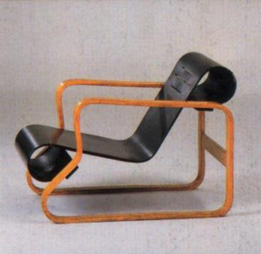
ΑΛΒΑΡ ΑΑΛΤΟ
Πολυθρόνα με σκελετό από συγκολλητή ξυλεία από σημύδα

Slide 56
Η πιο σημαντική εξέλιξη στην ιστορία του σύγχρονου επίπλου, μετά τα σωληνωτά καθίσματα του Μπάουχάους, είναι τα έπιπλα του Φιλανδού αρχιτέκτονα Αλβάρ Αάλτο. Τα έπιπλά του, κυρίως καρέκλες και πολυθρόνες, ακολουθούν τη μοντέρνα κατασκευαστική λογική του λεπτού σκελετού που στηρίζει το κάθισμα και την πλάτη, ώστε να φαίνονται σαν να είναι μετέωρα.

Slide 57
Το υλικό όμως που χρησιμοποιεί ο Ααλτο, αντί του μετάλλου, είναι αρχικά το κόντρα πλακέ,και στη συνέχεια, η συγκολητή ξυλεία, η οποία είναι περισσότερο ανθεκτική, καμπυλωμένη με ατμό. Συνήθως ο Αάλτο διαμόρφωνε το κάθισμα και την πλάτη σε ένα εννιαίο φύλλο κόντρα-πλακέ, που ακολουθούσε τις καμπύλες του σώματος και στηριζόταν σε ένα ξεχωριστό σκελετό συγκολλητής ξυλείας, από σημύδα.

Slide 58
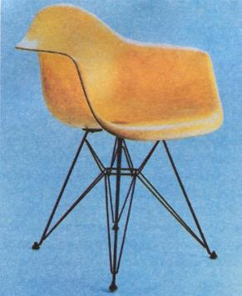
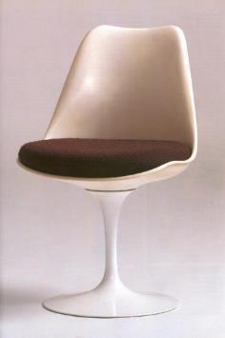
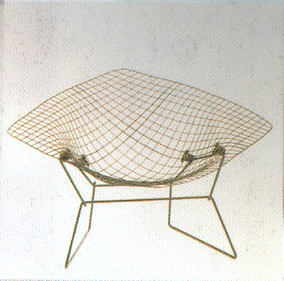
ΗΜΣ, ΣΑΑΡΙΝΕΝ, ΜΠΕΡΤΟΙΑ
Καρέκλα «DAR» Τσαρλς και Ρει Ημς
Καθισμα «Τουλίπα» Έερο Σααρίνεν
Κάθισμα «Διαμάντι» Χ. Μπερτόια

Slide 59
Στις Η.Π.Α.σχεδιάζονται τα πρώτα έπιπλα με πρωτοτυπία, μετά από αυτά του Μπάουχάους και του Αάλτο. Νέοι τολμηροί σχεδιαστές είναι οι απόφοιτοι της πρωτοποριακής Ακαδημίας Κράνμπρουκ, Τσάρλς και Ρέι Ήμς μαζί με τον Έερο Σααρίνεν. Οι Ήμς και Σααρίνεν χρησιμοποιούν την καινούργια ηλεκτρική μέθοδο καμπυλώματος ξύλινων επιφανειών κόντρα-πλακέ και τις συγκολλητικές ρητίνες για τη δημιουργία καθισμάτων. Επίσης πειραματίζονται με τα νέα πλαστικά υλικά, όπως το GRP (πολυεστέρας με ενίσχυση φάιμπερ-γκλας), τα οποία παρέχει η τεχνολογία της εποχής.

Slide 60
Οι οργανικές μορφές των καθισμάτων τους προκύπτουν όχι μόνο από την ευρηματική χρήση των υλικών και της νέας τεχνολογίας αλλά και από το μεγάλο ενδιαφέρον που δείχνουν για την καλύτερη δυνατή προσαρμογή του ανθρώπινου σώματος σε αυτά. Τα έπιπλά τους γίνονται αποδεκτά και παράγονται μέχρι και σήμερα από τις εταιρείες επίπλων Knoll και Henry Miller. Ελαφρά μεταλλικά έπιπλα σαν γλυπτά, από μεταλλικό πλέγμα, σχεδίασε ο Χάρυ Μπερτόια για την εταιρεία Knoll.

Slide 61
Ανάμεσα στα πλαστικά / συνθετικά υλικά της εποχής κυριαρχεί η φορμάικα, μία λεπτή συνθετική επένδυση ξύλινων επιφανειών σε διάφορα χρώματα, που καθαρίζεται εύκολα. Η φορμάικα γίνεται το χαρακτηριστικό υλικό της δεκαετίας του 1950 στην Αμερική, και τη συναντάμε σε πολλές εφαρμογές από καθίσματα. Η δεκαετία του 1950 στην Αμερική χαρακτηρίζεται από την διαδεδομένη χρήση των πλαστικών υλικών και των οργανικών μορφών σε όλες τις εφαρμοσμένες τέχνες και στην αρχιτεκτονική.

Slide 62
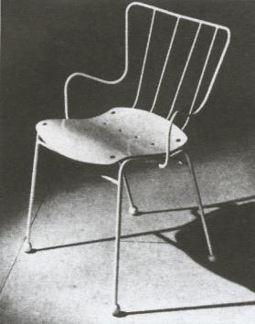
20oς ΑΙΩΝΑΣ ΜΕΓΑΛΗ ΒΡΕΤΑΝΙΑ
Κάθισμα «Αντιλόπη» Ε. Ρέις 1951

Slide 63
Η Μεγάλη Βρετανία, βασιζόμενη και στη μακρόχρονη υψηλή σχεδιαστική παράδοσή της από το 19ο αιώνα (Αρτς & Κραφτς), δίνει ιδιαίτερη έμφαση στο λειτουργικό σχεδιασμό χρηστικών αντικειμένων. Το 1951 η Αγγλία διοργανώνει το περίφημο φεστιβάλ της Βρετανίας, όπου επιδεικνύει τα παραγωγικά επιτεύγματά της, όπως το κάθισμα “Αντιλόπη” από σύρμα και κόντρα-πλακέ, σε μία προσπάθεια τόνωσης του ηθικού της χώρας.

Slide 64
Μία σημαντική εξέλιξη στον τομέα του επίπλου αποτελεί και η παραγωγή του πρώτου καθίσματος από πολυπροπυλένιο, το 1963. Η δυνατότητα χρήσης καλουπιού με έκχυση, επιτρέπει την παραγωγή ενός καθίσματος ενιαίου.

Slide 65
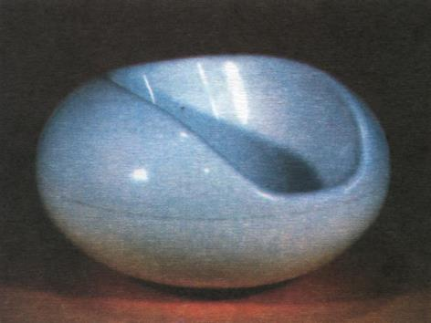
20oς ΑΙΩΝΑΣ ΣΚΑΝΔΙΝΑΒΙΑ
Κάθισμα «Παστίλια» Ε. Άαρνιο 1968

Slide 66
Σημαντική επίδραση στις Σκανδιναβικές χώρες άσκησε η συνεχιζόμενη ενεργή παρουσία του Φιλανδού αρχιτέκτονα Α. Αάλτο ο οποίος καινοτομεί με τα σχέδιά του όχι μόνο στην αρχιτεκτονική αλλά και σε κάθε τομέα σχεδιασμού αντικειμένων.
Κάθισμα “Παστίλια” από φάιμπεργκλας, του Ε.Άαρνιο, 1968.

Slide 67
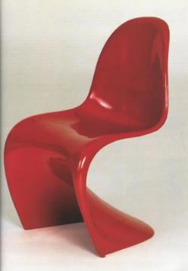
20oς ΑΙΩΝΑΣ ΔΑΝΙΑ
Βέρνερ Πάντον 1968

Slide 68
Η Δανία αποδεικνύεται σημαντικό κέντρο σχεδιασμού με αξιόλογους δημιουργούς όπως ο αρχιτέκτονας και σχεδιαστής επίπλων Άρνε Γίακομπσεν και οι σχεδιαστές επίπλων Βέρνερ Πάντον και Πάουλ Κίαρολμ. Οι Δανοί ανανεώνουν στη δεκαετία του 1960 το σχεδιασμό, με την γνωστή σε όλο τον κόσμο κομψή, λιτή και εκλεπτυσμένη γραμμή των επίπλων από ξύλο “τηκ” και προιόντων εξαιρετικής ποιότητας, όπως τα κοσμήματα Zensen και τα στερεοφωνικά Bank & Olufsen.

Slide 69

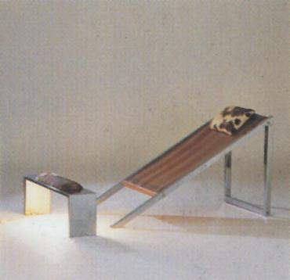
20ος ΑΙΩΝΑΣ ΙΤΑΛΙΑ
Καθιστικό «Pratone» Γκρούπο Στρουμ 1970
Πολυθρόνα «Mies» Άρκιζουμ 1969

Slide 70
Ο Ιταλικός σχεδιασμός δεν άφησε κανέναν τομέα στη σφαίρα της παραγωγής έξω από τα ενδιαφέροντά του. Σχεδιαστές, πολλοί από τους οποίους είχαν εκπαιδευτεί ως αρχιτέκτονες, όπως οι αδερφοί Καστιλιόνι, Βίκο Ματζιστρέτι, Τζο Κολόμπο, Μάρκο Ζανούσο, Άρκιζουμ και Γκρούπο Στρουμ, δημιούργησαν μερικά από τα σημαντικότερα έπιπλα και αντικείμενα, τα οποία ανανέωσαν το πρόσωπο του σχεδιασμού μετά τον πόλεμο.

Slide 71
Φουσκωτά καθίσματα, καρέκλες, πολυθρόνες και τραπέζια, φωτιστικά, τηλέφωνα και πικ-απ, κατασκευασμένα από υλικά όπως το νάυλον, η πολυουρεθάνη, το ΑΒS και τα νέα συνθετικά “laminates”, άλλαξαν την παρεξηγημένη αντίληψη που έχουμε για τα πλαστικά ως ευτελή υλικά και επέτρεψαν την καθολική αποδοχή τους στη διακόσμηση των χώρων κατοικίας, εργασίας και αναψυχής. Προς μία άλλη κατεύθυνση, σημαντικό είναι το πειραματικό έργο του Λουίτζι Κολάνι, ο οποίος παράγει πρότυπα μοντέλα διαφόρων αντικειμένων για γνωστές ευρωπαικές εταιρείες.

Slide 72
Ο Κολάνι, ένας ταλαντούχος σχεδιαστής, καταπιάνεται με τα πάντα, από αεροπλάνα μέχρι έπιπλα και από όπλα μέχρι ψαλίδια. Ο Ιταλικός σχεδιασμός δεν άφησε κανέναν τομέα στη σφαίρα της παραγωγής έξω από τα ενδιαφέροντά του. Σχεδιαστές, πολλοί από τους οποίους είχαν εκπαιδευτεί ως αρχιτέκτονες, όπως οι αδερφοί Καστιλιόνι, Βίκο Ματζιστρέτι, Τζο Κολόμπο, Μάρκο Ζανούσο, Άρκιζουμ και Γκρούπο Στρουμ, δημιούργησαν μερικά από τα σημαντικότερα έπιπλα και αντικείμενα, τα οποία ανανέωσαν το πρόσωπο του σχεδιασμού μετά τον πόλεμο.

Slide 73
Φουσκωτά καθίσματα, καρέκλες, πολυθρόνες και τραπέζια, φωτιστικά, τηλέφωνα και πικ-απ, κατασκευασμένα από υλικά όπως το νάυλον, η πολυουρεθάνη, το ΑΒS και τα νέα συνθετικά “laminates”, άλλαξαν την παρεξηγημένη αντίληψη που έχουμε για τα πλαστικά ως ευτελή υλικά και επέτρεψαν την καθολική αποδοχή τους στη διακόσμηση των χώρων κατοικίας, εργασίας και αναψυχής.

Slide 74
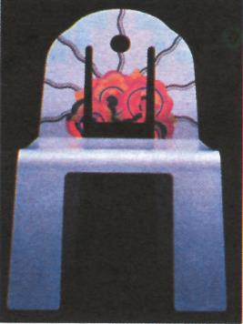
METAMONTEΡNIΣMOΣΗΠΑ
Ρόμπερτ Βεντούρι 1984

Slide 75
Στις ΗΠΑ, ο Robert Venturi εκφράζει μέσα από τα βιβλία του την αγωνία του για την επανασύνδεση της αρχιτεκτονικής με το πολιτιστικό και φυσικό της περιβάλλον και με τον άνθρωπο που τη χρησιμοποιεί. Χαρακτηριστικό του μεταμοντερνισμού είναι η ελεύθερη χρήση ιστορικών μορφών καθώς και η κριτική και ειρωνική αναφορά τους σ’αυτές.

Slide 76


METAMONTEΡNIΣMOΣ ΙΤΑΛΙΑ
Πολυθρόνα «Προυστ» Αλεσάντρο Μεντίνι 1984 Studio Alchimia
Κάθισμα «First» Μικέλε ντε Λούκι Memphis

Slide 77
Στην Ιταλία ο Aldo Rossi, από μία διαφορετική Ευρωπαική σκοπιά, επιστρέφει στην ιστορία και τη συλλογική μνήμη του τόπου, οι οποίες αποτελούν πηγή έμπνευσης για την αρχιτεκτονική.

Slide 78
Studio Alchimia
Η ομάδα Studio Alchimia ιδρύεται το 1976 από τους Αλεσάντρο Γκεριέρο και Αλεσάντρο Μεντίνι, πρώην μέλη του επαναστατικού anti-design. Τα έπιπλα μοιάζουν με αρχαίες κολόνες, τα ενδύματα των ανθρώπων μοιάζουν με έπιπλα, τα κτίρια συγγενεύουν με διακοσμητικά και γραφιστικά σχέδια.

Slide 79
Memphis
H ομάδα Μέμφις, που προκύπτει το 1981 από την αποχώρηση ορισμένων μελών της Αλκίμια, Andrea Branzi, Michele de Lucchi, κ.ά. με επικεφαλής τον παλαίμαχο αρχιτέκτονα Ettore Sottsass, εξαιτίας του δογματισμού του Μεντίνι, δημιουργεί στις δεκαετίες 1970 και 1980 ένα νέο στιλ το οποίο στηρίζεται στην πολυχρωμία και στην παιχνιδιάρικη διάθεση και αποτελεί ένα αντιστάθμισμα στη λιτή, λειτουργική σοβαρότητα του μοντέρνου κινήματος.

Slide 80


ΜΕΤΑ ΤΗ ΔΕΚΑΕΤΙΑ 1980 (Μεγάλη Βρετανία)
Ρον Άραντ 1987
Κουπ Χιμελμπάου 1971

Slide 81
Στη Μεγάλη Βρετανία η επανάσταση της μουσικής πανκ έχει σημαντικό αντίκτυπο και στο σχεδιασμό. Στο Λονδίνο το 1981 ανοίγει το κατάστημα “One off”,του Ρον Άραντ, το οποίο προβάλλει την αισθητική κολάζ τυχαίων κατάλοιπων

Slide 82

ΜΙΝΙΜΑΛΙΣΜΟΣ
Πολυθρόνα «Πόσο ψηλά το φεγγάρι» Σιρό Κουραμάτα

Slide 83
Χαρακτηριστικός εκπρόσωπος της νέας αντίληψης που ο ίδιος τη χαρακτηρίζει ως “No Design” είναι ο σχεδιαστής Jasper Morreson. Στη Μεγάλη Βρετανία πρωτοστατούν οι Norman Foster, Richard Rogers, Nicolas Gremshaw καθώς και ο ιταλός Renzo Piano. Ο γάλλος Phillip Stark είναι ένας από τους σημαντικότερους σχεδιαστές παγκοσμίως, εμφανίστηκε στη δεκαετία του 1990 με αναφορές όχι μόνο στα σύγχρονα μοντέρνα έργα, αλλά και στη μαζική κουλτούρα των κόμικς και του κινηματογράφου. Σχεδιαστές με παρόμιες ευαισθησίες είναι ο γιαπωνέζος Shiro Kuramata και ο αμερικανός Frank Gehry.

